Slide 1
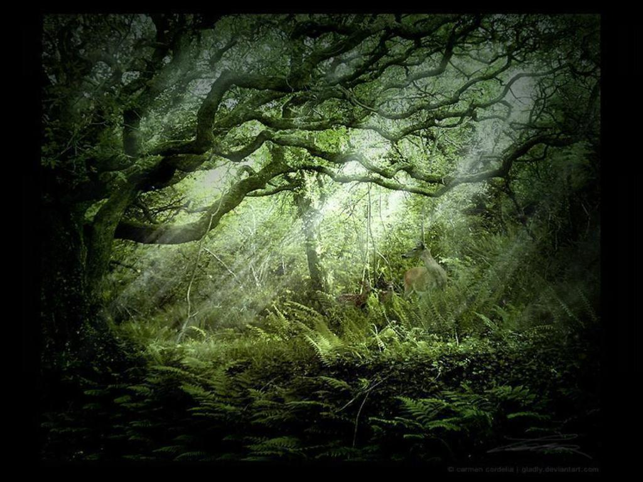
HAD

Slide 2
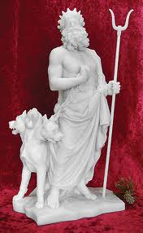
Had je bog podzemlja (također nazvanog Had) u grčkoj mitologiji. Rimljani su svoj pandan nazvali Pluton. Had je Kronov i Rejin (ili u rimskoj mitologiji Kronov i Opsin) sin, braća su mu Zeus (rim. Jupiter) i Posejdon (rim. Neptun).

Slide 3
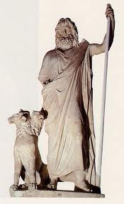
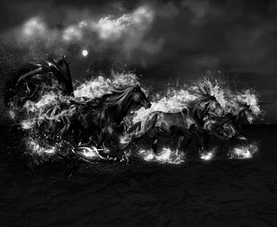
Hadovo grčko ime potječe iz grčke riječi za ''neviđen'' koja proizlazi iz mita u kojem Kiklop Hadu daje kacigu nevidljivosti. Katkad je posuđivao kacigu i bogovima i smrtnicima, primjerice Perzeju. Sjedio je na tronu od ebanovine. Hadovo oružje bile su vile sa dva zuba kojima je uništavao sve što mu se ne bi svidjelo, baš kao i Posejdon sa svojim trozubcem. Znak njegove moći bio je štap s pticom na vrhu s kojim je vodio sjene mrtvih u podzemlje. Njegova tamna kočija koju su vukla četiri potpuno crna konja uvijek je izazivala strahopoštovanje. Također je prikazivan s narcisom i čempresom te ključem Hada. Uz njega je uvijek bio i Kerber, višeglavi pas koji je čuvao vrata podzemlja.

Slide 4
Kad je odrastao, Zeus je uspio prisiliti oca da povrati svoje potomke ( Kron ih je sve osim Zeusa progutao) Zeus, Posejdon i Had sudjelovali su u Titanomahiji, ratu Titana, a Kiklopi su im darovali oružja: Zeus je dobio munju, Had kacigu nevidljivosti, a Posejdon trozubac. U noći prije prve bitke, Had se odšuljao do uporišta Titana i uništio im oružje. Na posljetku su bogovi pobijedili, a trojica braće izvlačila su stabljike pšenice da bi raspodijelili područja vladanja. Zeus je lukavstvom dobio nebo i zemlju, Posejdon mora, a Had podzemni svijet.

Slide 5
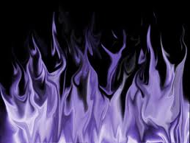
Had je vladao mrtvima, a pomagali su mu demoni koji su ga bespogovorno slušali. Mrtvi nisu smjeli odlaziti iz podzemlja, a ni živi u nj, jer bi se Had razbjesnio. Svi koji su ulazili u podzemni svijet uglavnom su bili junaci: Heraklo, Odisej, Eneja, Orfej, Tezej i Psiha. Nijedan od njih nije bio zadovoljan onime što vidi, a o tome govori i Homer u Odiseji.

Slide 6
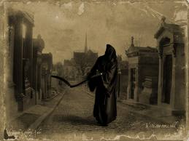
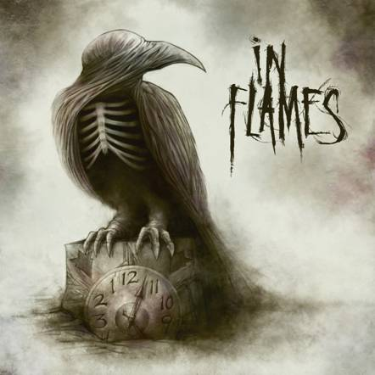
Nije bio pretjerano voljen ni od bogova niti od smrtnika zbog svoje tamne i morbidne osobnosti. Premda je Had vladao podzemljem, on nije bio personifikacija smrti. To je bio Tanatos (Thanatos), bog smrti.

Slide 7
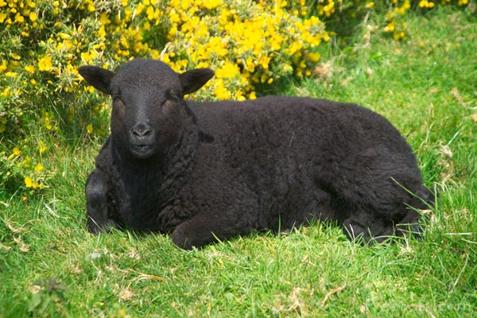
Kad su Grci htjeli umiriti Hada, lupali su glavama o tlo da bi bili sigurni da ih čuje. Žrtvovali su mu crne životinje, posebice ovce, (mačke NIKAKO, jer su već tada postojala vjerovanja u vještice i povezanost s crnim mačkama) a moguće je da su postojale i ljudske žrtve. Žrtvena je krv skupljana u jame i bunare da bi bili sigurni da će doći do Hada, a osoba koja je prinosila žrtvu morala je okrenuti glavu. Svakih stotinu godina održavale su se stoljetne igre u njegovu čast.

Slide 8
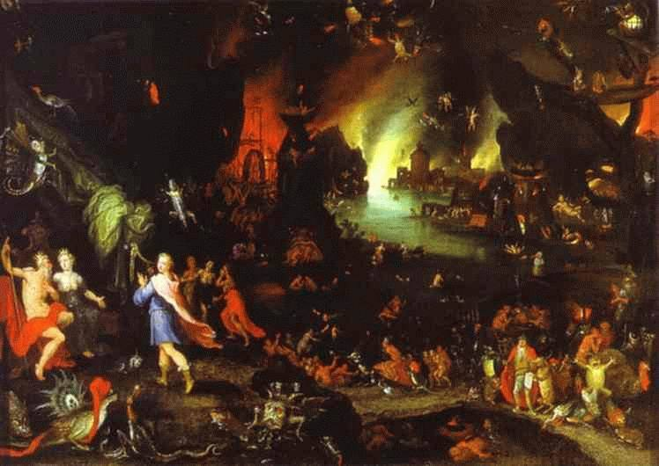
Had je živio u podzemlju. U Hadu. Had se dijeli na tri glavna dijela: Asfodel, Elizij i Tartar. Asfodelom i cijelim Hadom raslo je cvijeće asfodel - cvijeće smrti.
Had je živio u podzemlju. U Hadu. Had se dijeli na tri glavna dijela: Asfodel, Elizij i Tartar. Asfodelom i cijelim Hadom raslo je cvijeće asfodel - cvijeće smrti.

Slide 9
Podjela Hada
Rijeke u Hadu:
Aheront - rijeka boli
Kokit - rijeka jadikovanja
Flegeton - rijeka vatre
Leta - rijeka zaborava
Stiks - rijeka mržnje
Mnemozina - rijeka sjećanja
Eridan - rijeka hladnoće

Slide 10
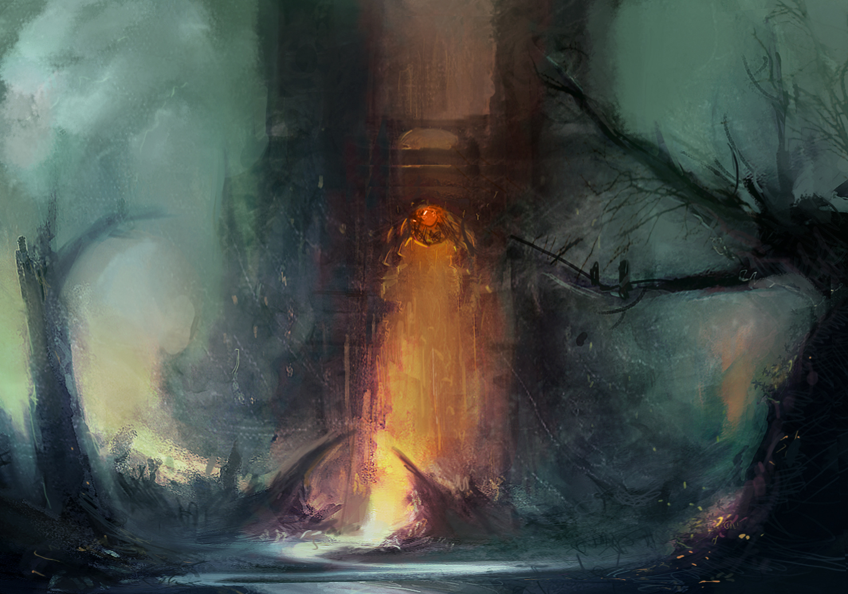
Stiks je bila granica između gornjega i donjega svijeta. Prva regija Hada jest Asfodel. Homer je u Odiseji opisao da tamo lutaju junaci među manjim duhovima koji se vrzmaju naokolo poput šišmiša. Ovdje lutaju bez radosti, tuge i osjećaja.
Stiks je bila granica između gornjega i donjega svijeta. Prva regija Hada jest Asfodel. Homer je u Odiseji opisao da tamo lutaju junaci među manjim duhovima koji se vrzmaju naokolo poput šišmiša. Ovdje lutaju bez radosti, tuge i osjećaja.

Slide 11
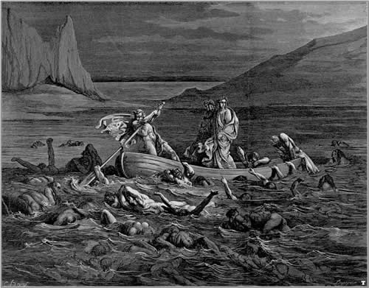
Nakon toga dolazi Ereb koji se sastojao od Lete, rijeke zaborava, gdje su se duše skupljale da bi im se izbrisalo pamćenje te da se ne sjećaju prošloga života pri reinkarnaciji, i od Mnemozine. U Erebu je živio Had sa svojom ženom Perzefonom.

Slide 12
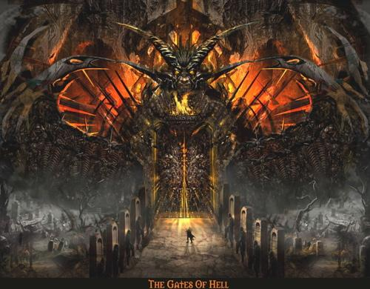
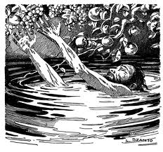
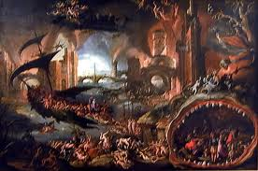
U predvorju Hadove i Perzefonine palače sjedila su tri suca: Minos, Radamant i Eak. Ondje se nalazio i Trivij (raskršće triju cesta) posvećen Hekati, na kome se sudilo dušama umrlih. Oni koji nisu činili ni velika djela niti velike grijehe bili su upućivani u Asfodel. Tko je činio loša djela i bio zao za svoga života bio je slan u Tartar. Za herojska djela završavalo se na Elizijskim poljanama.

Slide 13
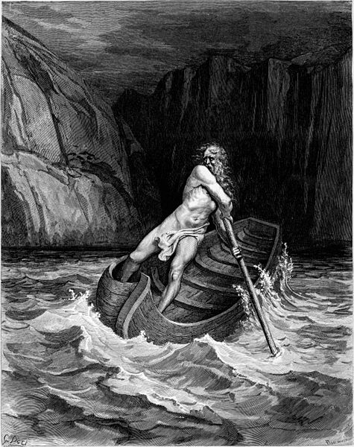
Nakon Ereba potrebno je prijeći rijeku boli Aheront, preko koje mrtve prevozi Haron u svome čamcu. Prijevoz mu plaćaju novčićem, koji su Grci obično stavljali pokojniku ispod jezika. Oni koji su bili jako siromašni ili nisu imali nikoga da im stavi novčić pod jezik, ostali su na obali Aheronta ostatak vječnosti.

Slide 14
Udaljena obala Aheronta bila je čuvana Kerberom (troglavim psom) koji je čuvao ulaz u Tartar.

Slide 15
Podzemna božanstva
Podzemna su božanstva utjerivala strah u kosti. Ovdje je bio bog smrti Tanatos u crnome plaštu s crnim ledenim krilima. Rezao je kosu umirućima i odnosio im duše. Ovdje su bile i božice Kere koje su ubijale ljude na ratnim bojištima i sisale im krv.

Slide 16
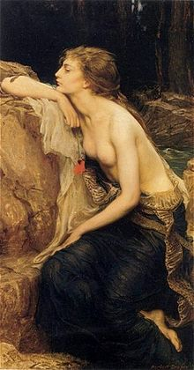
Zatim, Empuza koja je ubijala ljude na raskršćima; Lamija koja je majkama ubijala djecu u snu; Hekata sa tri glave i tri tijela koja je vladala čudovištima

Slide 17
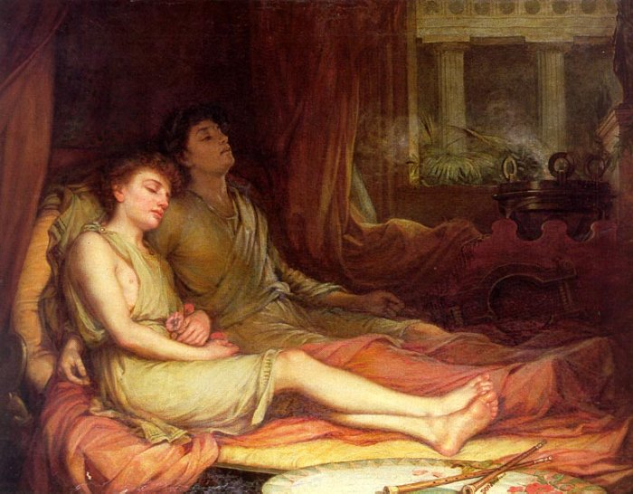
Bog varljiva sna Hipno kojem se nisu mogli oduprijeti ni smrtnici niti bogovi.
San (Hipno) i njegov polubrat Smrt (Tanatos)

Slide 18
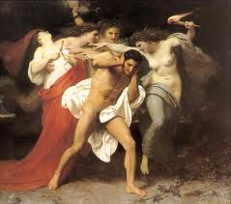
Također su ovdje bile i Srde (Erinije ili Furije) koje su bile neumoljive božice kletve i osvete, a u svijet ih je znala slati Perzefona, Hadova žena.

Slide 19
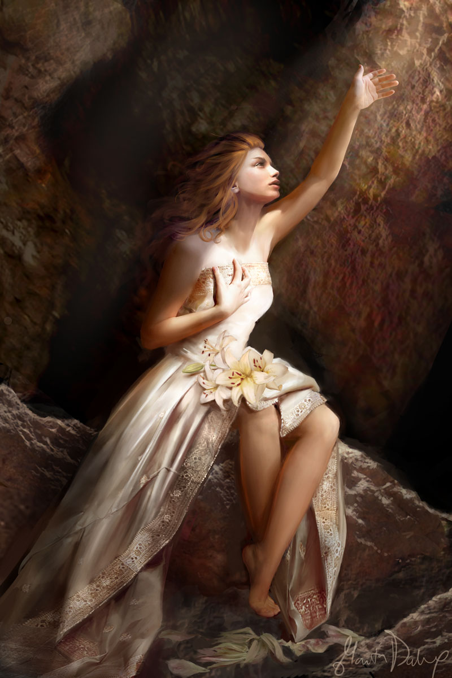
Hadova žena zvala se Perzefona (ili rim. Prozerpina) a nadimak joj je bio “Kraljica Podzemlja’’).

Slide 20
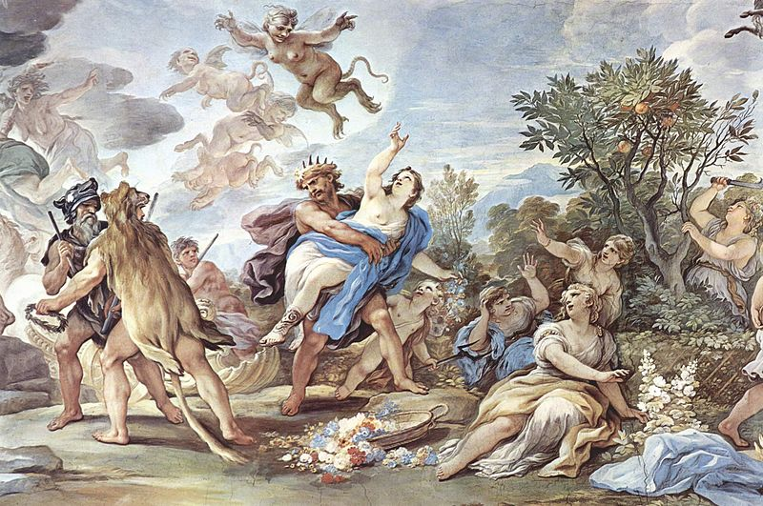
Had se ne bi zaljubio da ga nije začarala Afrodita, božica ljubavi. Jednoga je dana Perzefona brala cvijeće s nimfama ili sa božicama Atenom i Artemidom na polju. Geja je rodila poseban cvijet koji je privukao Perzefoninu pažnju, pa je Had odjednom probio tlo i izašao iz podzemnoga svijeta te ju je oteo i poveo sa sobom.

Slide 21
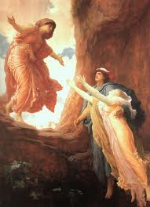
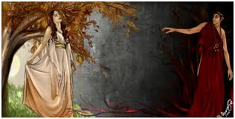
Demetra je čula krik njezine kćeri i potrčala u pomoć, ali je već bilo kasno. Shrvana je Demetra pretvorila nimfe u Sirene jer se nisu umiješale. Demetra je lutala svijetom devet dana bez hrane i pića, sve dok Helije, nebesko Sunce, nije rekao Demetri gdje joj je kćer.

Slide 22
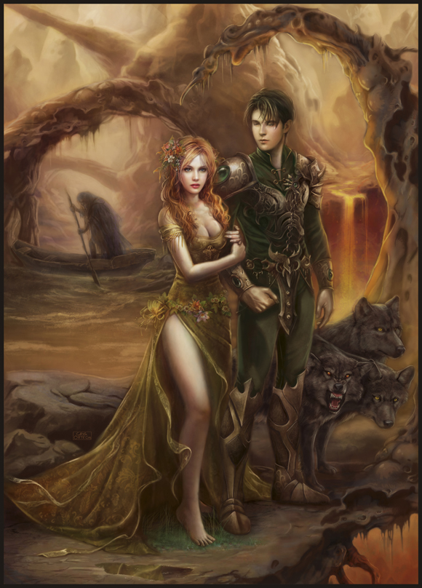
Had ju je duboko volio i nije ju htio pustiti iz podzemnoga svijeta.

Slide 23
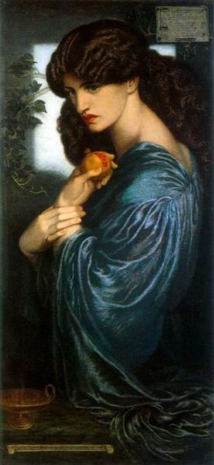
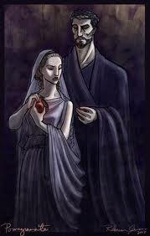
Oženio ju je i dao joj da kuša zrna šipka (kad bi neko kušao nešto iz podzemnoga svijeta, više se nije mogao vratiti na zemlju).

Slide 24
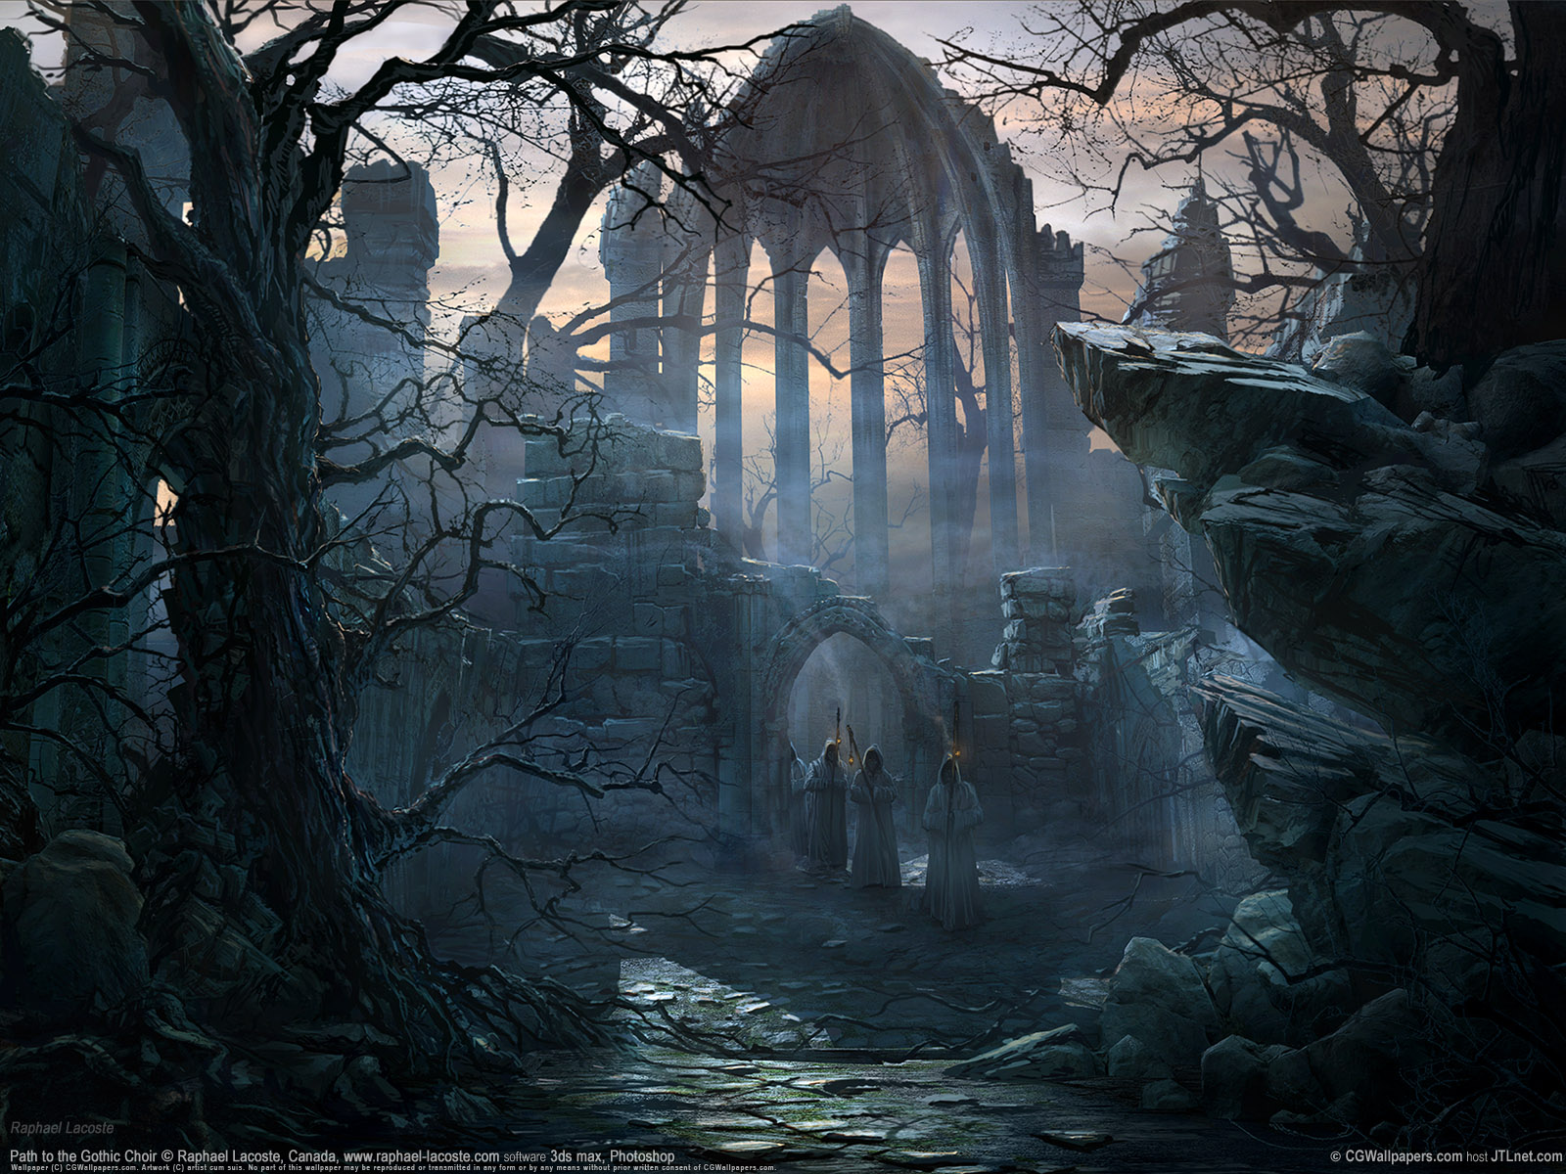
Demetra se potom zatvorila u svoj hram u Eleuzini te na svijet poslala neplodnost uzrokovavši velike neizdržive katastrofe i za ljude i za bogove. Ljudi su molili Zeusa da nešto učini, a umiješali su se i ostali bogovi, a i sama je Demetra tražila pomoć. Budući da je nije mogao potpuno vratiti jer je jela zrna šipka, poslao je Hermesa da pregovara sa Hadom.

Slide 25
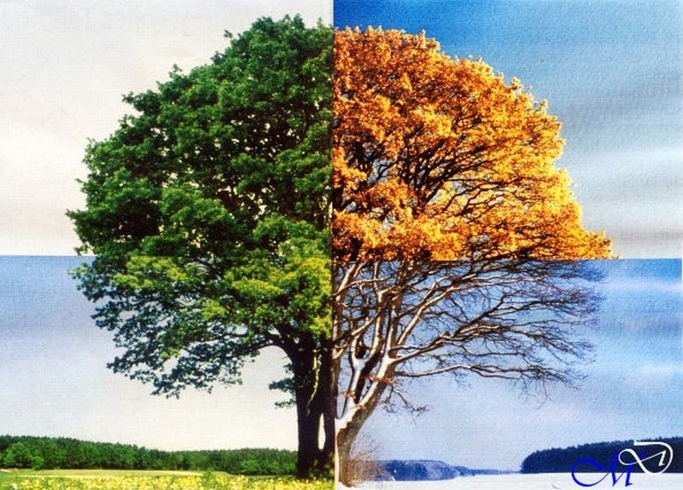
Određeno je da Perzefona trećinu godine živi u podzemnome svijetu s Hadom, a ostatak godine na zemlji. U drugoj verziji mita, Hekata je spasila Perzefonu. Tako Demetra tugujući zimi zemlji daje neplodnost dok joj kći odlazi u Had, a kad se vrati, odijeva prirodu u zelenilo i cvijeće.
Tako su nastala godišnja doba. Druge verzije nastanka godišnjih doba govore da ili je Demetra zaposlena traženjem svoje kćeri pa zanemari zemlju i tako dođe zima, ili pak izričito zapostavi zemlju, ljutita zbog otmice svoje kćeri

Slide 26
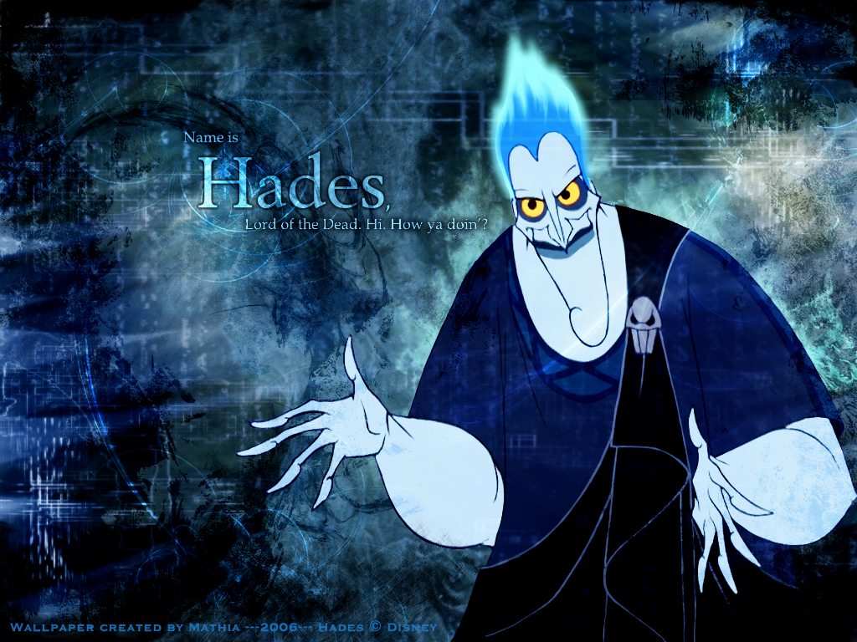
Izradila:
Ivona Milinović, 1.a

